Slide 1
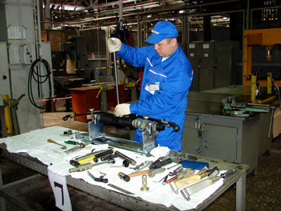
Ручная и механическая разрезка и распиловка
Урок слесарного дела.
ГБОУ НПО профессиональный лицей железнодорожного транспорта Санкт-Петербурга
Автор: Шишонок Любовь Николаевна

Slide 2
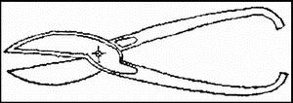
Рис. 1. Ручные ножницы для резки металлов
Разрезкой называется операция разделения материала (предмета) на две отдельные части с помощью ручных ножниц, зубила или специальных механических ножниц.
Распиловкой называется операция разделения материала (предмета) с помощью ручной либо механической ножовки или круглой пилы.
Простейшим инструментом для разрезки металла являются обычные ручные ножницы (рис. 1), правые и левые (верхняя режущая кромка может находиться справа или слева от нижней режущей кромки).
Ножницы могут быть ручными или стационарными, закрепленными на верстаке. К механическим устройствам и оборудованию относятся вибрационные ножницы и машинки, рычажные механические ножницы, а также гильотинные ножницы и прессы. Резка листового материала, особенно вырезка фасонных деталей, производится газовой ацетиле-но-кислородной горелкой, а в ряде случаев – на фрезерных станках пальцевыми и другими специальными фрезами. Резка пруткового материала может производиться на токарных станках отрезными резцами. Отрезка труб производится специальными труборезами. Для распиловки материалов используются ручные и механические ножовки с постоянной или раздвижной рамкой, ленточные пилы, круглые пилы и другие механизмы.
Ручные ножницы служат для резки жести и железного листа толщиной до 1 мм, а также для разрезания проволоки. Листовой материал толщиной до 5 мм разрезается на рычажных ножницах, а материал толщиной более 5 мм – на механических ножницах. Перед резкой режущие кромки следует смазать маслом.
Угол заострения режущих частей ножниц зависит от характера и марки разрезаемого металла и материала. Чем меньше этот угол, тем легче врезаются режущие кромки ножниц в материал, и наоборот. Однако при малом угле заострения режущие кромки быстро выкрашиваются. Поэтому на практике угол заточки выбирают в пределах 75–85°. Затупившиеся кромки ножниц затачивают на шлифовальном станке. Правильность заточки и разводки между фомками проверяют, разрезая бумагу.
Ручная ножовка состоит из постоянной или регулируемой рамки, рукоятки и ножовочного полотна. Полотно крепится в рамке с помощью двух стальных штифтов, болта и гайки-барашка. Болт с гайкой служит для натяжения полотна в рамке (рис. 2).

Slide 3
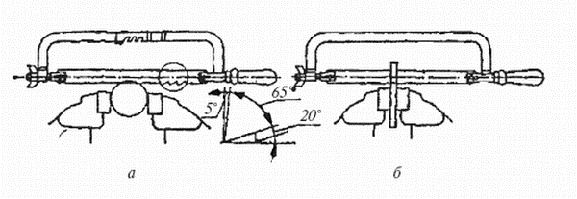
Рис. 2. Ручные ножовки для металла
а – регулируемая; б – нерегулируемая
Ручное ножовочное полотно – это тонкая стальная закаленная полоса толщиной от 0,6 до 0,8 мм, шириной 12–15 мм и длиной 250–300 мм с нарезанными зубьями вдоль одной или обеих кромок. Ножовочное станочное полотно имеет толщину 1,2–2,5 мм, ширину 25–45 мм и длину 350–600 мм.
Зуб полотна характеризуется следующими углами: для ручного ножовочного полотна передний угол 0°, задний угол 40–45°, шаг 0,8 мм, ширина развода зубьев 1,2–1,5 мм; для ножовочных станочных полотен передний угол 0–5°, задний угол 35–40°, угол заострения зуба 50–55°, шаг зубьев 2–6 мм. Зубья бывают волнообразные и разведенные. Мягкие металлы и искусственные материалы распиливаются ножовкой с зубьями большого шага, твердые и тонкие материалы –полотна выполняют из инструментальной высокоуглеродистой стали У10, У12, У10А, У12А, для особо ответственных работ – из стали Р9, Х6ВФ, Х12Ф1, вольфрамовой и хромистой. После нарезки зубьев полотно подвергается закалке полностью или частично (только зубья) до твердости HRC 60–61. Рабочая длина полотна составляет около 2/3 его длины. Каждый зуб ножовочного полотна представляет собой строгальный резец (рис.3).

Slide 4
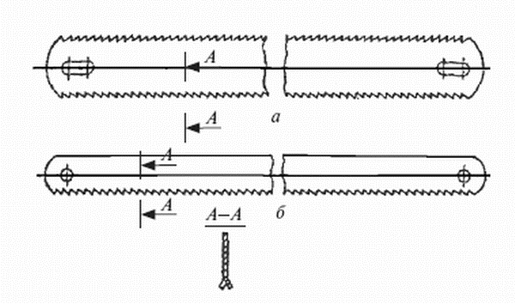
Рис. 3. Полотна с нарезанными зубьями:
а – двухстороннее; б – одностороннее
Перед распиловкой или разрезанием материала следует подготовить материал, разметить его чертилкой или обозначить накерниванием.
Перекос ножовки в процессе распиловки вызывает значительные напряжения изгиба полотна, что может послужить причиной появления трещины или поломки полотна.
В случае поломки одного или нескольких зубьев на полотне следует прервать распиловку, вынуть полотно из рамки и сошлифовать выкрошенные зубья. После этого можно продолжать использование полотна.
Распиловку труб большого диаметра нужно выполнять обязательно с постепенным поворотом трубы: в противном случае может произойти поломка зубьев. Тонкую трубу следует закреплять в тисках или приспособлениях с обжимом по радиусу при незначительном усилии зажатия, иначе может произойти смятие трубы. Для распиловки труб следует использовать полотно с целыми и острыми зубьями малого шага. В место реза, где треснуло старое полотно или выкрошились его зубья, не следует вставлять новое полотно.
Если линия реза пошла под углом к поверхности металла, следует прервать распиловку с этой стороны и начать с другой. Чтобы избежать скольжения полотна по материалу, нужно первоначальный рез произвести трехгранным напильником.
Твердые материалы распиливают, как правило, механической рамной, ленточной или дисковой пилами. Ручное распиливание этих материалов очень трудоемко, а иногда просто невозможно. При механической распиловке получается ровный рез.

Slide 5
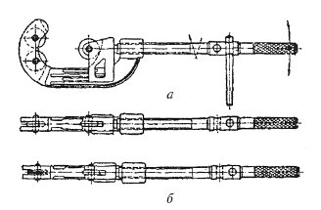
Рис. 4. Труборезы ножевые (роликовые):
а – трехножевые; б – с одним ножом и двумя роликами
Труборез – это инструмент для разрезания труб (рис. 4). Труборезы бывают разных видов: одно-, двух– и трехножевые, а также цепные.
В труборезе роль режущей части выполняет ролик с заточенными кромками. Трехножевой труборез состоит из щеки, в которой находятся два ножа-ролика, обоймы, в которой установлен один ролик, рукоятки и рычага. На закрепленную в тисках или захватывающем приспособлении трубу накладывают труборез и с помощью рукоятки затягивают до упора. Колебательным или вращательным движением рычага и постепенным сближением ножей-роликов производится разрезка трубы. Равномерную и чистую линию реза трубы можно получить с помощью цепного трубореза.
В целях безопасности при разрезании и распиловке материала следует проверить инструмент, правильно и надежно закрепить материал в тисках или приспособлениях, а также правильно и крепко осадить рукоять рамной пилы. Опасные места возле механических ножниц закрывают кожухом или щитами. Механические ножницы обслуживаются согласно инструкции по эксплуатации специально обученным работником.

